Slide 1
«Первые шаги в профессии» Мадоу « Детский сад № 2» воспитатель ; Хакимова Р.Д

Slide 2
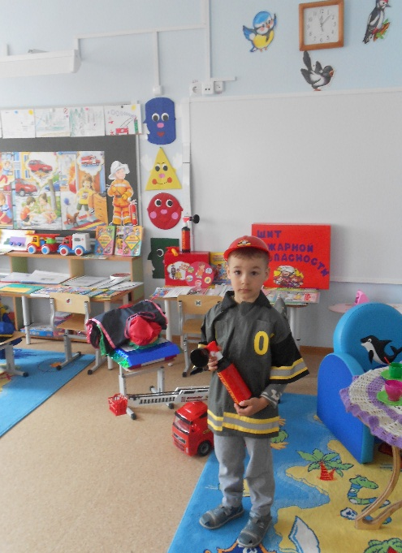
ПРОФЕССИЯ- это основное занятие человека, его трудовая деятельность.
Профессий много в мире есть, Их невозможно перечесть. Сегодня многие нужны, И актуальны, и важны. И ты скорее подрастай, Профессией овладевай. Старайся в деле первым быть И людям пользу приносить.
Цель проекта: Ознакомление детей старшего дошкольного возраста с профессиями банковских работников в рамках ранней профессиональной ориентации.

Slide 3
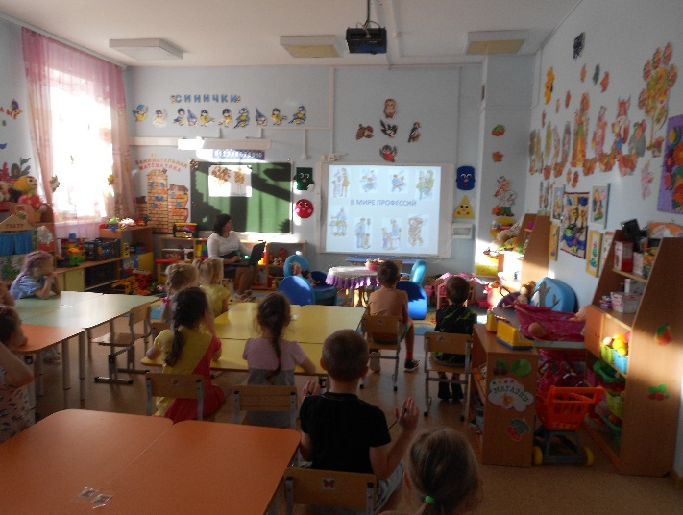
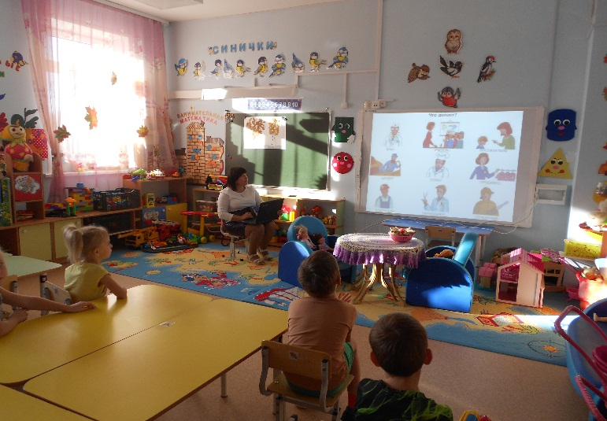
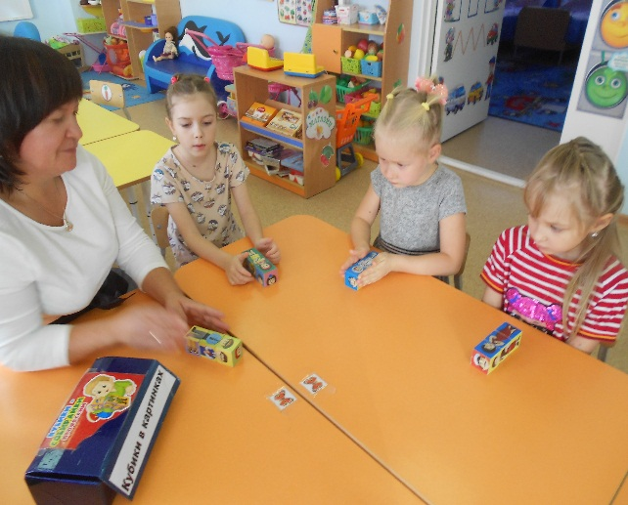
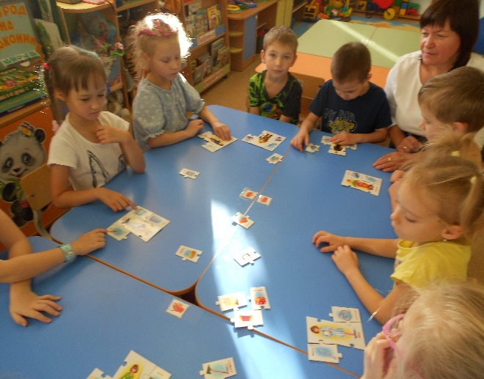
Настольно -развивающие игры « Кубики в картинках профессии», дидактическая игра-пазл «Профессий»
Беседа с детьми на тему:
« В мире профессии»

Slide 4
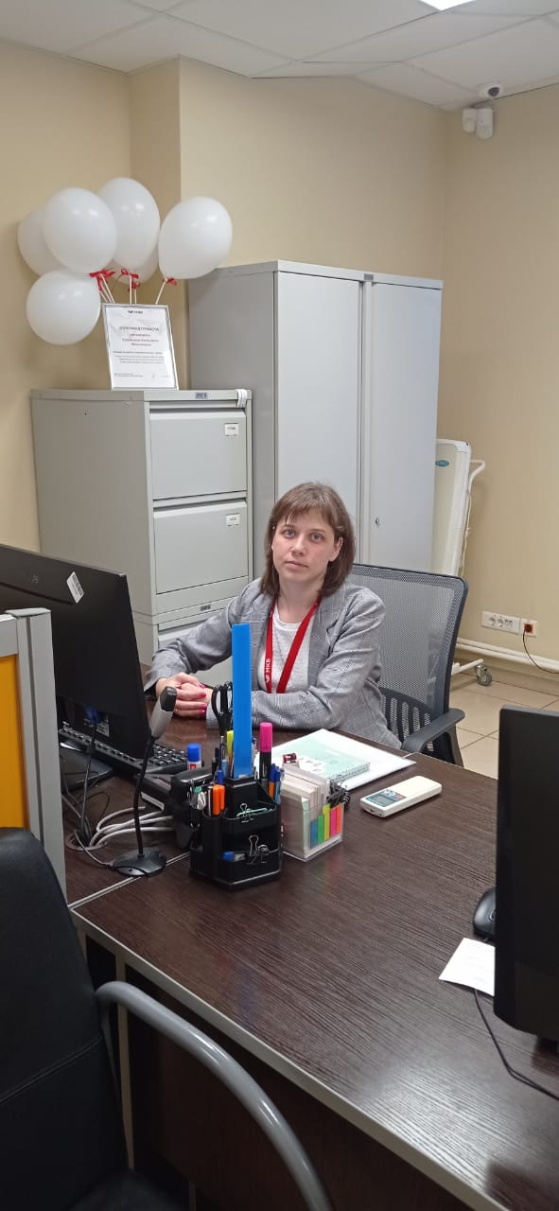
Таня Глумова , рассказывает о профессии своей мамы
Моя мама, Яна Викторовна, работает в банке.
Московский кредитный банк – крупнейший негосударственный публичный банк.
Я с мамой часто ходили в банк, несколько раз брала меня на работу, и я наблюдала, как работают сотрудники банка. Мне стало интересно, для чего людям банк, зачем обращаются к банковским работникам.
Так возникла тема проекта «Профессия банковский работник»

Slide 5
Участники проекта: дети старшего дошкольного возраста (6-7 лет), воспитатели, родители.
Основные задачи проекта
1.Формировать знания детей о профессиях работников банка.
2.Дать представления о различных специализациях в профессии: кассир, операционист, консультант, менеджер, директор, инкассатор.
3.Активизировать словарный запас по теме «Работник банка».
4.Сформировать элементарные знания об экономике и экономических понятиях.
5.Способствовать формированию у детей эмоционально-ценностного отношения к профессии банковского работника.
6.Сформировать элементарные практические навыки в сфере банковских отношений.
7.Развивать желание участвовать в совместных проектах и мероприятиях экономического характера.
8.Развивать способность взаимодействовать со сверстниками и взрослыми в процессе игровой деятельности.
9.Организовать взаимодействие с родителями по вопросам ранней профориентации детей.

Slide 6
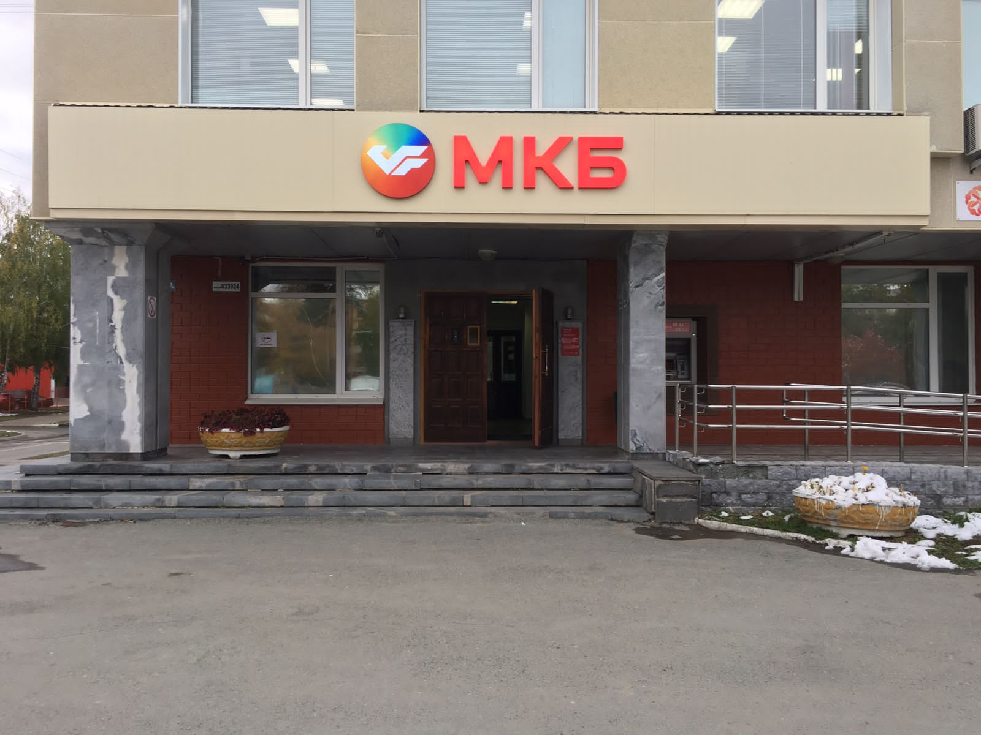
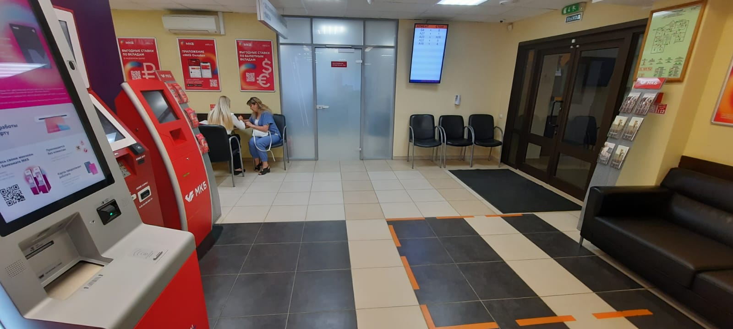
Основные понятия БАНК и БАНКОВСКИЙ РАБОТНИК
Банк - это финансово-кредитное учреждение, производящее операции с деньгами, ценными бумагами и драгоценными металлами
Банкир- это работник, который в
основном работает с клиентами: обслуживает, консультирует по различным вопросам, помогает выбрать клиенту подходящий банковский продукт.

Slide 7
Так же можно определить его подразделение:
Отдел по обслуживанию физических лиц
Отдел по обслуживанию юридических лиц
Касса
Отдел по обслуживанию крупных клиентов

Slide 8
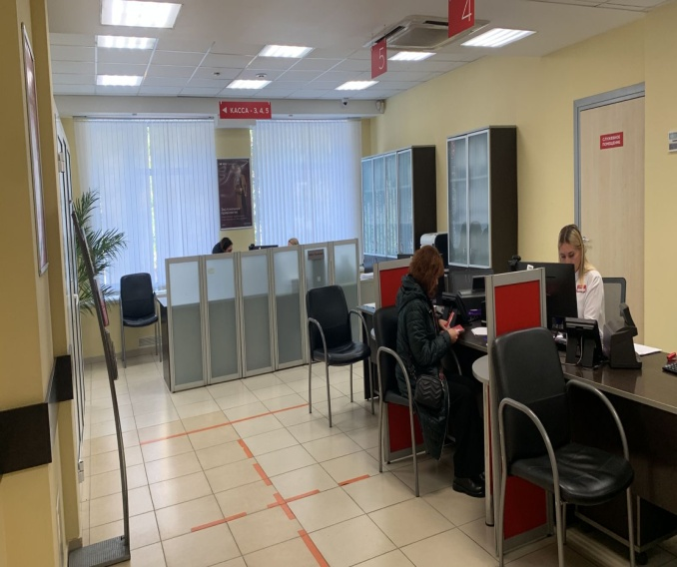
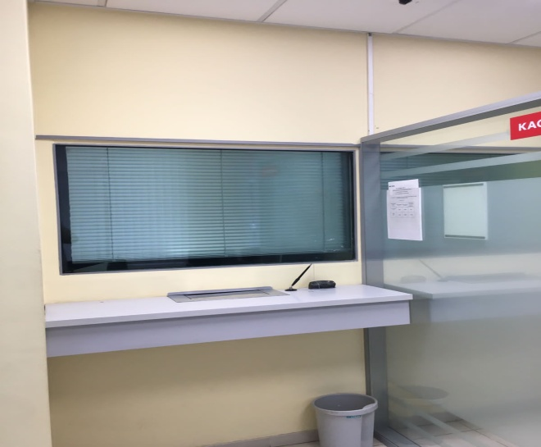
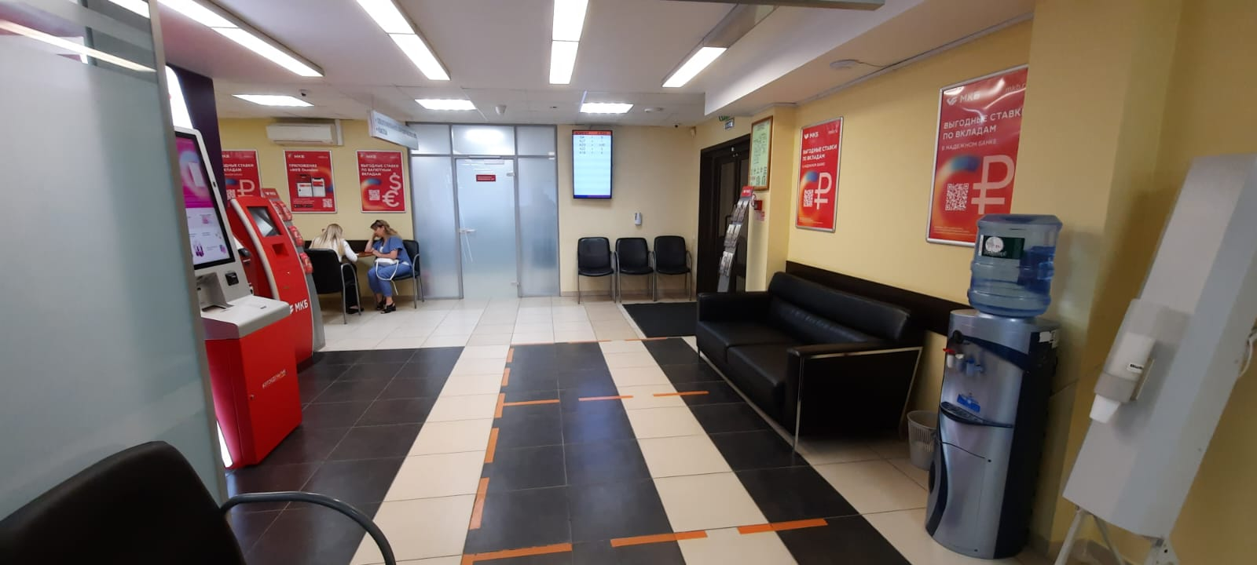
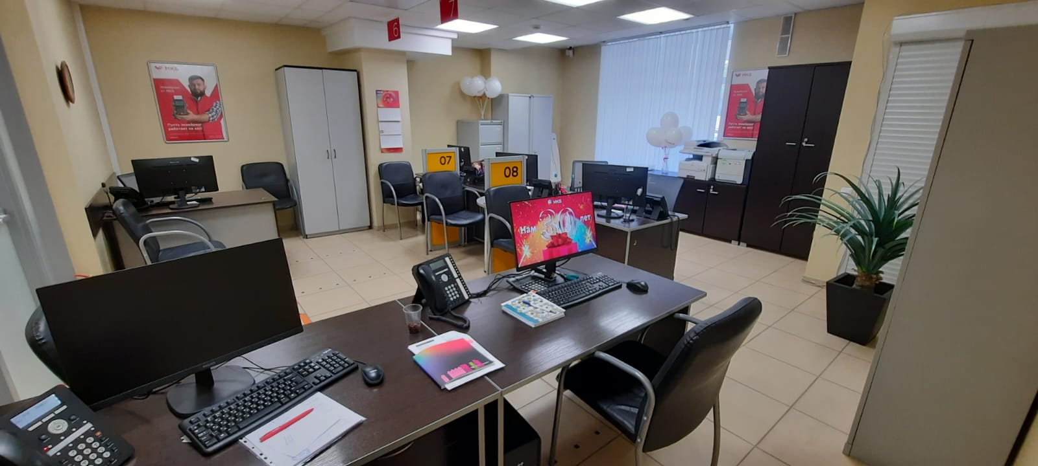
Отдел по обслуживанию физических лиц
Касса
Отдел по обслуживанию юридических лиц
Зал Банка
ДИРЕКТОР

Slide 9
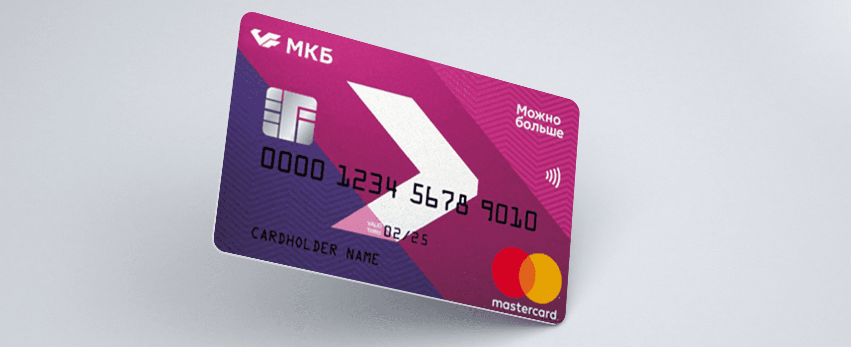
БАНКИР
Каким должен быть настоящий банкир:
Человек, связавший себя с банком, обязан четко понимать ответственность и стремиться к профессиональному росту, уметь принимать самостоятельные решения и концентрироваться на работе.
Специалист должен обладать высокопрофессиональными навыками, уметь работать в команде.

Slide 10
Чем занимается банковский работник
Обслуживание (осуществление продажи банковского продукта);
Консультирование (общение с клиентами);
Анализ (оценка кредитоспособности);
Прогнозирование и планирование.

Slide 11
Какими качествами должен обладать сотрудник Банка:
внимательность, ответственность,
целеустремленность, инициативность,
готовность к самообразованию; оперативность,
способность быстро находить верные решения;
собранность, четкость при исполнении профессиональных обязанностей,
дисциплинированность; бережливость, стремление зарабатывать деньги, а
не тратить их;
коммуникабельность; умение проводить взвешенную политику.

Slide 12
Почему именно банковское дело
Работать в банке я хочу,
Эта работа не всем по плечу!
Нужно очень много знать:
Нужно деньги выдавать,
Нужно деньги принимать,
Оформлять кредиты,
С людьми не быть сердитым.
Нужно хорошо учиться,
Чтоб ни в чем не ошибиться.
Нет на работе свободной минутки —
Работа в банке — это не шутка!

Slide 13
ОПЕРАЦИОНИСТ
Именно он выполняет кассовые операции, контролирует состояние счетов, общается с клиентами банка, вносит изменения по клиентам в базу данных.
Вакансия операционист является в наше время наиболее востребованной в банках.

Slide 14
КАССИР
Главная задача кассира – проведение операции с наличными средствами и пластиковыми картами. Без кассира невозможно представить работу ни одного банка.

Slide 15
МЕНЕДЖЕР-КОНСУЛЬТАНТ
Человек, который осуществляет работу по поиску потенциальных клиентов, обрабатывает обращения клиентов по телефону, оформление кредитов, выдача банковских карт, сопровождает заказы клиентов и ведет по ним необходимую документацию, занимает должность менеджера-консультанта.

Slide 16
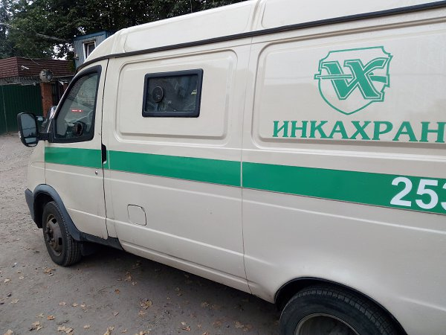
ИНКАССАТОР
Инкассаторы – это работники, занимающиеся доставкой денег и других материальных ценностей в банк, или наоборот из банка в организации.
Самой ответственной частью рабочего процесса инкассатора является обеспечение безопасности при перемещении денег.

Slide 17
СПАСИБО ЗА ВНИМАНИЕ!

